Slide 1
GESTÃO DE PESSOAS E DESENVOLVIMENTO DE EQUIPES
Prof. Me Luciano Santana Pereira

Slide 2
UNIDADE 01 CONCEITOS DE GESTÃO DE PESSOAS TÓPICO 1 ADMINISTRAÇÃO DE RECURSOS HUMANOS E GESTÃO DE PESSOAS
AGENDA

Slide 3

PLANO DE AULA
Administração de recursos humanos ao longo da história.
Mudanças nas relações de trabalho e o surgimento das atividades em RH.
Histórico da área de recursos humanos no brasil.
De funcionários a parceiros da organização.
Globalização e a administração estratégica de recursos humanos.

Slide 4
INTRODUÇÃO
Organização pode ser definida como grupo de pessoas que se constitui de forma organizada para atingir objetivos comuns (LACOMBE, 2005).

Slide 5
INTRODUÇÃO
Gestão de pessoas é função gerencial que visa a cooperação das pessoas que atuam nas organizações para o alcance dos objetivos tanto organizacionais como individuais (GIL, 2007).

Slide 6
INTRODUÇÃO
OBJETIVOS ORGANIZACIONAIS | OBJETIVOS INDIVIDUAIS
Sobrevivência Crescimento Sustentado Lucratividade Produtividade Qualidade nos Produtos/Serviços Redução de custos Participação no mercado Novos mercados novos clientes Competitividade Imagem no mercado | Melhores salários Melhores benefícios Estabilidade no emprego Segurança no trabalho Qualidade de vida no trabalho Satisfação no trabalho Consideração e Respeito Oportunidade de crescimento Liberdade para trabalhar Liderança liberal Orgulho da organização

Slide 7
ADMINISTRAÇÃO DE RECURSOS HUMANOS AO LONGO DA HISTÓRIA
Período | Denominação
Século XX | Administração de Pessoal Relações Industriais Administração de Recursos Humanos
Final do Século XX | Gestão de Pessoas Gestão de Talentos Gestão de Parceiros Gestão do Capital Humano
Recursos Humanos
Vs
Gestão de Pessoas

Slide 8
MUDANÇAS NAS RELAÇÕES DE TRABALHO E O SURGIMENTO DAS ATIVIDADES EM RH
Relevância do fator humano por meio de ações coletivas e evoluções teóricas (administração, psicologia e sociologia).
Escola de Administração Científica (Frederick Taylor; Henri Fayol) tinha a concepção do homo economicus.
Escola de Relações Humanas (Elton Mayo) tinha a concepção do homo socialis, complexo, com necessidades múltiplas, psicológicas e sociais.

Slide 9
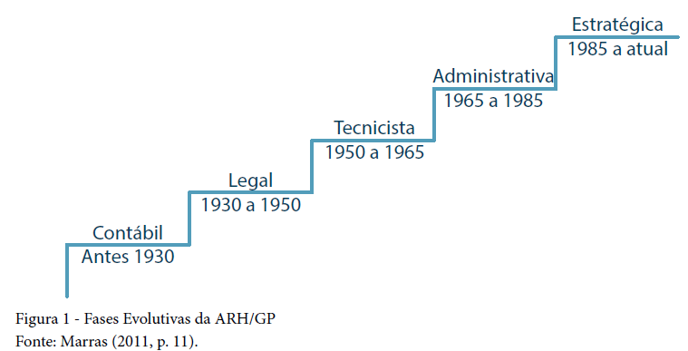
HISTÓRICO DA ÁREA DE RECURSOS HUMANOS NO BRASIL

Slide 10
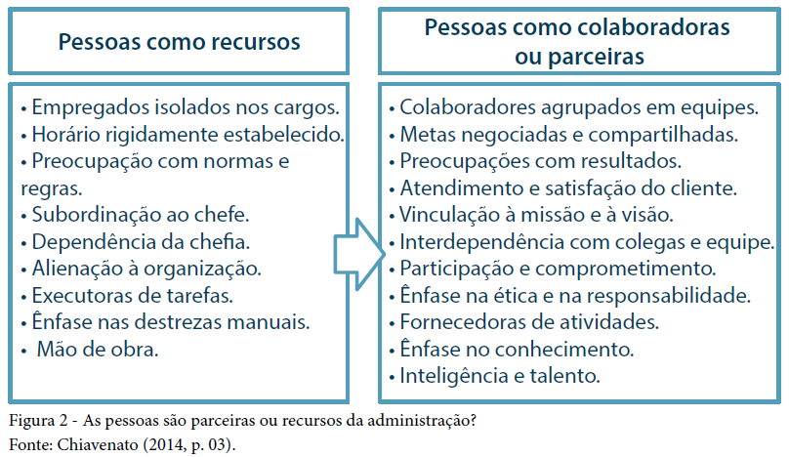
DE FUNCIONÁRIOS A PARCEIROS DA ORGANIZAÇÃO

Slide 11
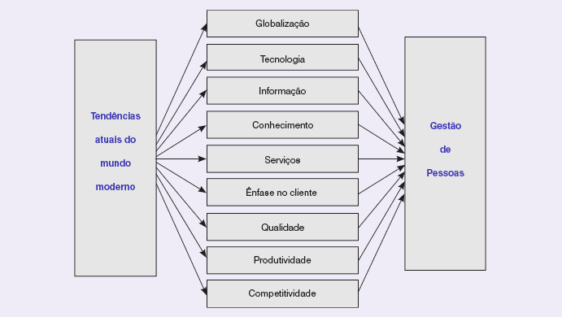
GLOBALIZAÇÃO E A ADMINISTRAÇÃO ESTRATÉGICA DE RECURSOS HUMANOS

Slide 12
GLOBALIZAÇÃO E A ADMINISTRAÇÃO ESTRATÉGICA DE RECURSOS HUMANOS
Gestão Estratégica de Pessoas refere-se à maneira como a Gestão de Pessoas pode contribuir para o alcance dos Objetivos Organizacionais e, simultaneamente, favorecer e incentivar o alcance dos Objetivos Individuais dos Funcionários. (CHIAVENATO, 2014)

Slide 13
GLOBALIZAÇÃO E A ADMINISTRAÇÃO ESTRATÉGICA DE RECURSOS HUMANOS
Ambiente Externo
Ambiente Interno
Processos de Agregar Pessoas
Processos de Aplicar Pessoas
Processos de Recompensar Pessoas
Processos de Desenvolver Pessoas
Processos de Manter Pessoas
Processos de Monitorar Pessoas
Recrutamento;
Seleção
e Integração
Modelagem
do trabalho
Avaliação do
desempenho
Remuneração
Benefícios
Incentivos
Treinamento
Desenvolvimento
Aprendizagem
Gestão do
conhecimento
Higiene e
segurança
Qualidade de vida
Relações com
empregados e
sindicatos
Banco de
dados
Sistemas de
informações
gerenciais
Resultados Finais Desejáveis
Práticas Éticas
e Socialmente Responsáveis
Produtos e Serviços
Competitivos e de Alta Qualidade
Qualidade de Vida
no
Trabalho

Slide 14
GLOBALIZAÇÃO E A ADMINISTRAÇÃO ESTRATÉGICA DE RECURSOS HUMANOS
Novos Paradigmas da Gestão de Pessoas
As pessoas como seres humanos;
As pessoas como ativadores inteligentes de recursos organizacionais;
As pessoas como parceiras da organização.
As pessoas como talentos fornecedores de competências.

Slide 15
GESTÃO DE PESSOAS E DESENVOLVIMENTO DE EQUIPES
Prof. Me Luciano Santana Pereira

